Slide 1

CPiRi
MTS FORECASTING MODEL
CHANNEL PERMUTATION-INVARIANT RELATIONAL INTERACTION FOR MULTIVARIATE TIME SERIES FORECASTING
Evaluating variable-wise permutations and generalized structural transformations inside topological temporal graph representations.
SECTION 01
OPENING MATRIX & CONCEPT
Notes:
大家好，今天我在组会上分享的论文是一篇被ICLR 2026接收的时间序列预测方向的文章，题目是《CPiRi：面向多变量时间序列预测的通道排列不变性关系交互》。本文的核心贡献在于揭示了现有通道依赖模型在位置过拟合上的严重缺陷，并提出了一套从理论到架构均具备排列不变性的时空解耦模型设计。

Slide 2
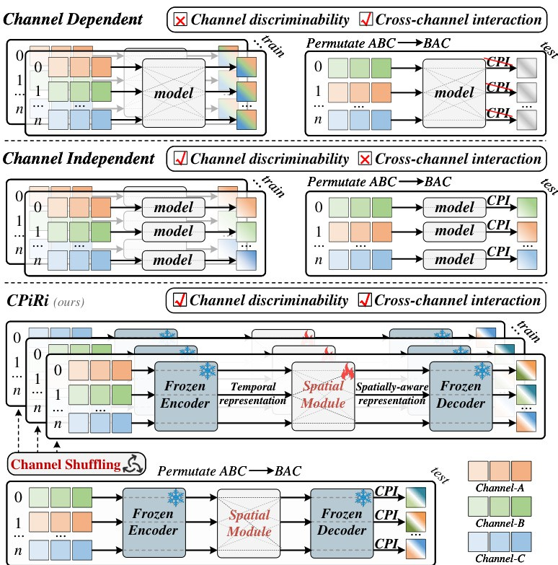

动机：多变量时间序列预测中的CI与CD无法兼顾
研究背景与痛点 / TRADITIONAL PARADIGMS
方法论多维比对
多变量时间序列预测 (MTSF) 当前面临两条主流研究路线的分裂与博弈：
CPIR_{i} Paradigm Contrast
通道独立 (CI) 模型
DLINEAR / PATCHTST
单独处理每个通道。具备极佳的抗噪能力和灵活度。
完全丢失变量交叉结构依赖
通道依赖 (CD) 模型
GNN / TRANSFORMER
显式建模通道交互。提取变量间交叉非线性相关性。
严重过拟合静态通道顺序
核心观察与部署挑战 / CRITICAL INSIGHT
机制失真： 现有的 CD 模型并没有真正学习到基于内容的语义关系，而是通过位置编码等方式“死记硬背”了通道的索引。
共变漂移 (Co-drift) 灾难： 真实物理设备或金融系统中通道重排、新增或缺失极常发生。依赖固定拓扑的静态网络将面临灾难性失效。
Fig. 1
CPIRI框架的概念概览，对比了CD模型的位置过拟合问题、CI模型的交互缺失问
题，以及 CPIRi 解决此困境的路径。
Notes:
我们首先来看本文的研究动机。目前MTSF领域存在两种主要范式：通道独立（CI）和通道依赖（CD）。CI模型将每个变量孤立起来预测，鲁棒性好但不算严格意义上的多变量分析；而CD模型虽然能学习交叉关系，但往往因为吸收了固定的位置编码，把通道顺序死记硬背了下来。这就导致了一个严重问题：一旦测试环境发生了通道重排或增删也就是我们常说的结构分布共变漂移，CD模型就会立刻崩溃。如图1所示，真正的关系应当是基于内容的，而不是基于索引排列的。

Slide 3
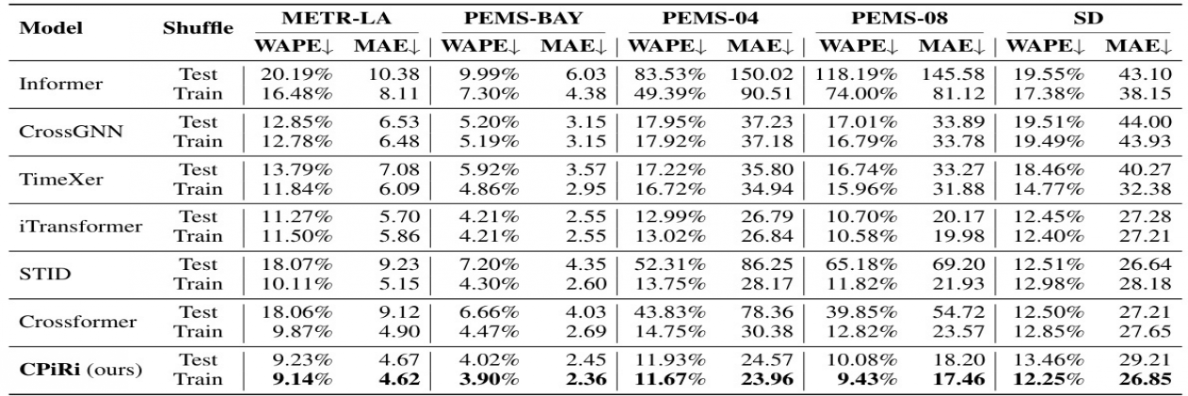
通道排列不变性 (CPI) 诊断：对位置过拟合的实证验证
诊断方法
通道排列不变性 (CPI 诊断)
各流行模型在通道顺序混洗(CPI)条件下的误差表现
为验证原假说，作者引入 CPI 诊断标准：在推理测试阶段，将原本固定的多通道输入进行随机乱序打破（Test Shuffle），以此评估预测误差是否会产生剧烈波 动。
具体量化指标：以 INFORMER (PEMS-08) 为例
模型正常预测
13.02 %
评估误差 (WAPE)
随机混洗测试
> 118.00 %
误差惊人飙升
结论支撑： 这从实证角度确凿地证明了，当前主流空间交互模块极度依赖固定通道顺序，实则是利用“位置捷径”获取局部泛化表象，并未学到真正的物理与业务逻辑羁绊。
Table 2 各模型在正常训练和通道混洗情况下的推理鲁棒性分析。普通 CD (Channel-Dependency) 模型在测试乱序时均表现出极其脆弱的位置过拟合缺陷。
Notes:
为了严谨地验证这个动机，作者设计了CPI诊断实验，也就是我们在表2中看到的测试期通道混洗操作（Test Shuffle）。测试结果非常惊人，那些复杂的图神经网络或者Cross-Attention模型，比如Informer、STID等等，一旦在推理阶段对输入通道进行随意排列，评价指标WAPE会灾难性地恶化。比如在PEMS-08上，Informer的误差增加了大约10倍。这说明模型根本没有在学这些变量之间的动态相关性，它只是硬记住：“第三个通道跟第五个通道的数值变化一致”，一旦你把第五个通道挪到第一的位置，它就不会算了。这构成了本文方法设计的直接依据。

Slide 4
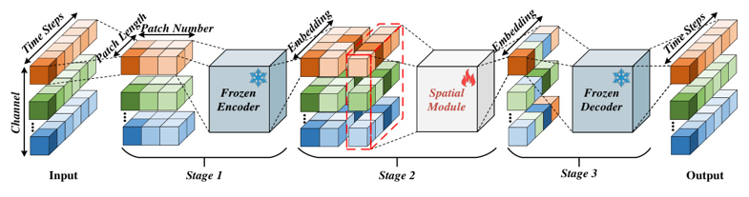
模型设计：基于激进时空解耦的CPiRi架构
架构哲学 (Architecture Philosophy)
充分结合 CI (通道独立) 前馈鲁棒性与 CD (通道依赖) 交互表达能力，提出一种三阶段时空解耦 (Spatio-temporal Decoupling) 策略。
STAGE 1
通用时间特征提取 — 冻结CI模块
输入 X ∈ R^{L×C} ，利用预训练基础模型 (Sundial) 的 Frozen Encoder，在每个通道上独立提取时间特征，得到向量集合{h₁,… , h_{C} }，其中 h_{i} ∈ R^{D} 。
STAGE 2 排列等变空间交互 — 纯可训练模块
将时间特征集合视为 无序集合 (Unordered set) 输入到轻量级 Transformer Encoder 中。利用无位置编码的 Self-Attention机制，强制模型仅依靠内容 (Content-driven) 进行关系推理，生成空间感知的特征 h′ 。
i
独立预测生成 — 冻结CI模块
Fig. 2: CPiRi架构的三段式流程图。展示了从冷冻的时间编码器，到中间空间模块，再到冷冻解码器的完整通路。
STAGE 3
空间更新后的表征独立进入 Frozen Decoder 进行多步预测，防止生成阶段产生结构性纠缠。
Notes:
为了解决上述缺陷，作者提出了CPiRi架构，其核心是高度的时空解耦设计。请看图2。第一阶段，使用冻结的大模型Sundial针对每个通道并行、独立地提取时间维度的特征，这一步保证了CI的鲁棒特质。第二阶段非常关键，把各个通道提出来的特征集合，丢给一个不带位置编码的空间注意力模块。因为没有位置前置信息，模块在计算相关性时，唯一的依据只有特征的内容。这里把时间特征看作一个无序的Node集合；第三步，把带有图节点交互信息的更新特征，再次交由冷冻的解码器单独吐出预测值。这种中间可训练、两头冷冻的非对称范式，就是保障强特征质量而不被局部空间图拉偏的关键。

Slide 5

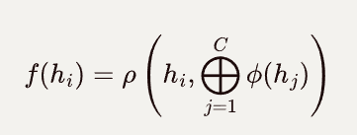


排列等变性的数学推导与理论映射
模型训练优化目标公式化 ( CPI)
为赋予模型通道排列不变性 (CPI)，对具有参数 θ 的空间模块 f ，我们在通道全排列分布 ΠC 上最小化期望损失：
Deep Sets Mapping
映射至 Deep Sets 定理
Theorem Equivalence
根据定理体系，集合上的等变映射函数必可解耦为对称聚合特征复合。论文中提出的自注意力机制恰好完美等价于此理论模型：
C
f (h ) = ρ (
h , ⨁ ϕ(h ))
min E
[L(f (X ), Y )]
i
i j
θ
(X ,Y )∼D, π ∼Π_{C} θ π π
j=1
排列等变形 ( PERMUTATION EQUIVARIANCE)
将空间模块定义为映射 f : (R^{D} )^{C} → (R^{D} )^{C} 。当且仅当满足下式时，该映射保证等变性：
网络对应关系映射剖析 ( STRUCTURAL ALIGNMENT)
ϕ
Value 映射
通过参数矩阵将原始特征向潜在值空间映射
⨁
对称聚合操作
相似度权重关联，不依赖固定序列的自适应聚合
ρ
残差与前馈融合
残差跳跃链接与全连接层混合提取深度表征
f(h_{π(1)}, …, h_{π(C)}) = (f(H)_{π(1)}, …, f(H)_{π(C)})
理论启示 :
此架构设计直接从底层数学逻辑上，彻底消除了网络表示对任何绝对索引定位的强制性关联依赖。
Notes:
要在模型上实现排列分布的无偏性，设计的训练目标自然是在所有通道排列的数学期望上最小化Loss。既然目标是排列不变，空间模块本身必须满足“排列等变性”，即对输入做任意置换，输出只做相同的置换而数值不改变。根据经典集合学习论文Deep Sets的定理，任何处理集合的等变函数，都可以分解为公式中所示的形式：先针对个体做变换，再通过一个对称的聚合函数比如求和、平均来汇聚全局信息，最后再融合。我们采用的Self-attention机制，正是计算元素相似度后进行加权求和，这本质上就是一个完备的、满足定理基本约束的对称聚合操作 $\bigoplus$。因此，架构在数学层面上就杜绝了向位置特征坍缩的可能。

Slide 6
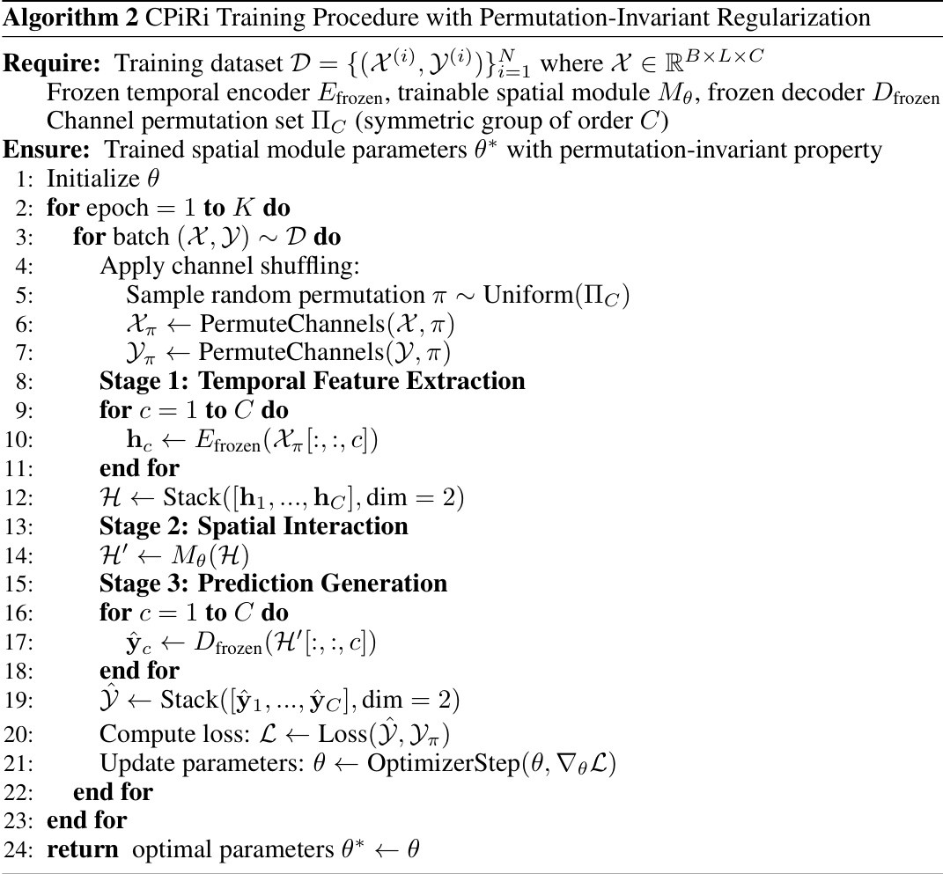





动态通道混洗(Channel Shuffling)正则化训练算法
机制目的 / OBJECTIVE
算法伪代码对照研究
ALGORITHM 02
光有结构上的等变性不够，通过Data Augmentation层面强制空间模块进行元学习(Meta-learning)，剥夺其拟合静态相关性的局部极小值空间。
算法 2 核心步骤深度解析
STEPS 04-07
空域排列 (Permutation)
对输入 X 和标签 Y 从对称群 Π_{C}中采样随即排列项 π 执行打乱操作。
STEPS 08-10
时域隔离 (Separation)
独立时序向量由于传入的是冻结网络 Efrozen ，相互间不存在梯度干涉。
STEPS 13-14
空域对抗 (Adversarial)
将乱序特征矩阵 H 送入空间模块，迫使参数 θ 学习泛化的泛用对齐元技能。
理论收益 / THEORETICAL REGULARIZATION
将通道混洗视为一种结构化噪声注入的不变性正则化(Invariance-focused Regularization)过程，提升模型在小样本或低质量图谱下区分交叉模式的能力。
Algorithm 2: 结合CPIRi架构与排列不变性正则化策略的具体前向传导实施伪代码。
Notes:
有了理论框架，我们来看具体的训练过程。这不仅仅是一个数据增强，更是强制让模型进入元学习状态的一个正则化手段。请看伪代码的逻辑：在每一个Epoch的每一个Batch提取时，我们在所有通道组成的对称群上均匀采样一个排列操作。特征经过第一层冷冻的通道独立编码器独立转换；而在空间维度汇聚时，模型面对的是完全未知的排序。空间网络要想降低最终的拟合误差，绝不可能依赖像过去那样查表一样的固定索引权重，它被迫只能通过计算向量本身的表征相似度来构建注意力图。这个从结构层发起的强迫学习手段，直接把由于通道拓扑引入的过拟合路径切断了。

Slide 7

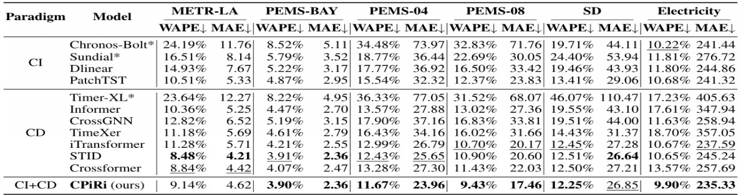


实验结果：在基准数据集上的量化预测性能
基准实验设定
选择具有强多变量依赖和强异质性的交通网、电网公开数据集（如 METR-LA, PEMS系列）作为量化压力评测指标。
多模型基准指标量化测评
BENCHMARKING METRICS
核心量化对比结论
相比于传统 CI 与 CD SOTA 基线（Dlinear, PatchTST, Informer, Crossformer, iTransformer），CPIRI 在多数指标上取得 第一或并列第一 的优秀表现。
超越单一范式 (Timer-XL):
WAPE 改善显著 > 12%
机制优越性反馈
解耦架构并未因为舍弃绝对位置关联而牺牲精度，反而在“剥离冗余噪音权重”后获得了更佳且收敛性更好的表征质量。
Table 1: 各类模型在标准固定配置下五次运行的 MAE 与 WAPE 统计情况展示， CPIRi 实现了极高全局优势。
Notes:
我们现在来看实验数据。表1是主要性能的结果。我们重点考察了多个极度依赖互相之间空间图拉扯的数据集，比如路网和电网。大家可以看到，与诸如Crossformer、iTransformer等高度特化的时空模型架构相比，我们的CPI$R_i$在4个数据集上取得了最低的误差率。更为关键的是，即便相对于同样试图解决序列问题的大规模基座模型如Timer-XL，由于我们采用了精细的隔离设计，模型并没有被大规模数据集产生的伪相关性绑架，在SD数据集上的WAPE预测精度改善甚至达到了惊人的12%以上。这说明摒弃掉那些虚假的位置信息，并不会损害精度，反而让模型更加轻装上阵。

Slide 8

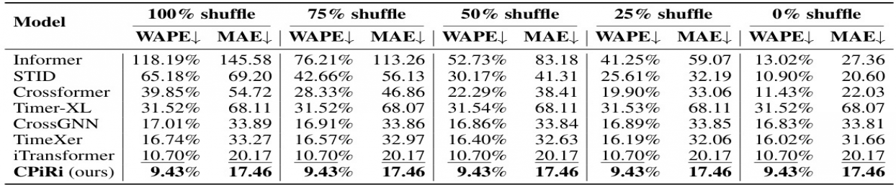

渐进式混洗强度下的鲁棒性
01 混洗扰动测试与基线崩溃
多模型在通道混洗挑战下的劣化数据记录
PEMS-08 BASELINE COMPARISON
在 PEMS-08 数据集上执行 0% 至 100% 通道的局部到全局通道排布污染测试 (Partial Channel Shuffling)。
✕
基线隐性图依赖发散： Informer 等传统模型的 WAPE 随混洗比例呈指数级崩溃，暴露出其对固定通道排布拓扑的严重过拟合。
02
绝对鲁棒性与理论复杂度
CPIR_{i} 模型的 WAPE 误差曲线在所有混洗扰动下完全保持水平 (恒定约 9.43%)，从容免疫物理拓扑破坏。
架构精简： iTransformer 虽亦具备水平不变性，但其依赖全序列复杂度高昂 的 O((T × C )²) 多头层级映射。
而 CPIR_{i} 基于提纯后 Token 计算，将空间复杂度一举压减至 O(C ²) ，更在工业高噪实战中录得更高精度。
Table 3: 在 PEMS-08 数据集上进行部分通道混洗时各模型性能劣化的渐进式过程记录。CPIR_{i} 显现出不受扰动影响的稳定水平特征。
Notes:
如果说常规性能是基础保障，那么表3呈现的结果则是本文模型设计的核心杀手锏：抗重排扰动的绝对鲁棒性。这张表展示了我们人为加入部分或者全部乱序的情况。随着乱序比例从0增加到100%，那些传统CD模型的误差指标是在一直发散的。而大家看最后一行，CPiRi的WAPE数据雷打不动地锁死在9.43%。这就彻底验证了我们在架构推导中的逻辑。虽然iTransformer也能在这个测试下获得不变性，但它需要在每一层对整个时空矩阵进行复杂的联合运算，消耗特别庞大的内存；而我们仅使用提纯后的最后一个Token在局部空间维度求解，不仅算得准，计算复杂度更低。

Slide 9

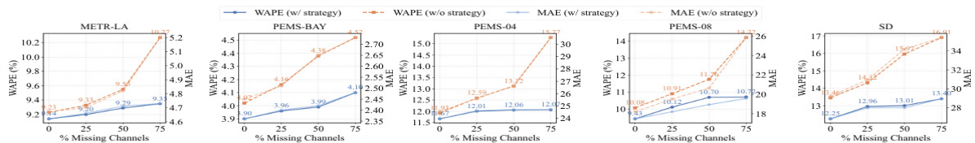
极端数据匮乏下的归纳泛化
动机延伸与场景定义
真正具有良好特征提取与关系交互逻辑的模型，在训练变量数目极度受限的冷启动状态下，应依然能够推理出正确的动态演化。
引申规律与抗过拟合演进分析
Fig. 4 Visualization
数据图表分析 (图4)
分布外测试 (OOD)
实验设置：仅利用 25%、50%、75% 的输入通道节点进行训练，在全通道 (100%)结构上进行测试。
现象 1 (25%变量集)
-70%
训练计算时间大幅降低
METR-LA 误差幅度
9.14% → 9.20%
仅缓增 0.06%，退化微乎其微
现象 2 (消融对比)： 对比 w/ strategy (启用打乱) 与 w/o strategy 发现，数据越是稀缺匮乏，正则化策略带来的性能保底效应(gap)拉得越大。
结论归纳
混洗策略不仅仅防止了过拟合索引，本质上起到了强泛化约束的功能，大幅增强了其处理“未见特征(Unseen channels)”的零样本冷启动适应力。
Fig. 4: 在减少可用训练通道占比时，有无混洗正则化策略对归纳泛化和抗过拟合带来的增益分析对比。
Notes:
最后是模型在“归纳泛化”测试中的表现，即模拟实际部署里添加全新的、未曾见过的传感器的极端挑战。图4中在纵轴画了预测误差，横轴展现的是将训练阶段通道遮蔽，比如只用25%的传感器去训练，然后测试全体。数据反映出哪怕剥除四分之三的图信息进行训练，CPiRi在新数据上的误差依然微乎其微。更有意思的是当跟取消掉Shuffle策略的对比版本比较时，在可获取的历史通道越少的情况下，打乱策略挽救指标、防止模型去记忆特定几个“主导传感器”的威力就越显著。这深刻佐证了：通过在时间空间域彻底断开并且强制洗牌通道，实际上是帮助模型凝练了基于跨模态动力学的内容关联，而不是生硬的几何位置映射。

